Slide 1

Apuntes sobre la experiencia de México en el impuesto a bebidas azucaradas
Miguel Malo
OPS/OMS México
Noviembre, 2018

Slide 2
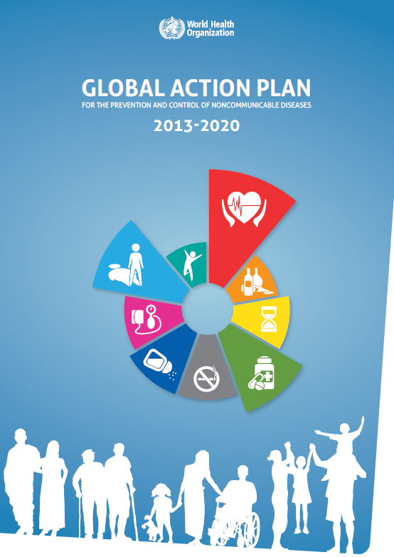
Políticas fiscales para mejorar la dieta –particularmente impuestos y subsidios- son intervenciones clave de política pública para reducer el consumo de alimentos con alta densidad calórica y enfrentar la obesidad y la diabetes.

Slide 3
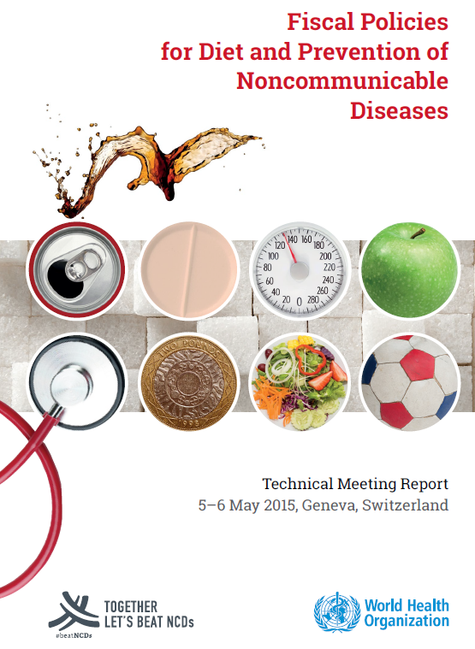
Hay una creciente y clara evidencia que los impuestos y subisidios influencian el comportamiento de compra, partiularmente cuando aplicados a bebidas azucaradas y esto contribuye significativamente a enfrentar la epidemia de diabetes y obesidad, mas aun cuando forma parte de una intervención poblacional integral y mutisectorial

Slide 4
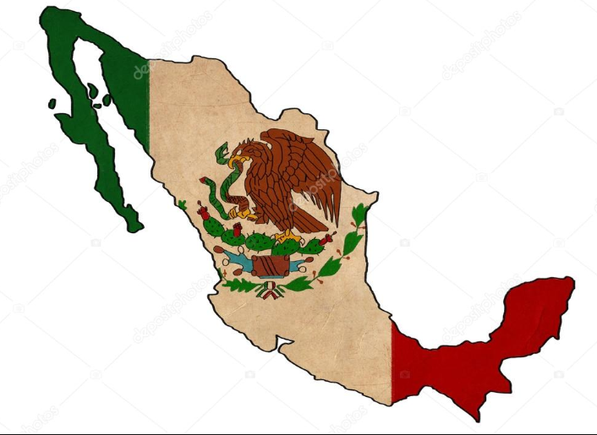
En enero 2014, el gobierno implementó dos impuestos
  1. Un impuesto especial de 1 peso/litro (10% aumento de precio) a todas las bebidas no alcohólicas con azúcar añadida.
    Excluye jugos 100% naturales y bebidas con edulcorantes artificiales
    Lo paga el productor, pero se refleja en el precio al consumidor
    Ajustado a la inflación, cuando inflación acumulada alcance 10%
  2. Un impuesto ad-valorem de 8% a alimentos no esenciales densos en energía (ANEDE) con >= 275kcal/100gr
    Botana salada, confitería, chocolates, pudines, frutas y vegetales endulzados, mantequilla de cacahuete o avellana, dulces de leche, helados, productos a base de cereales.

Slide 5
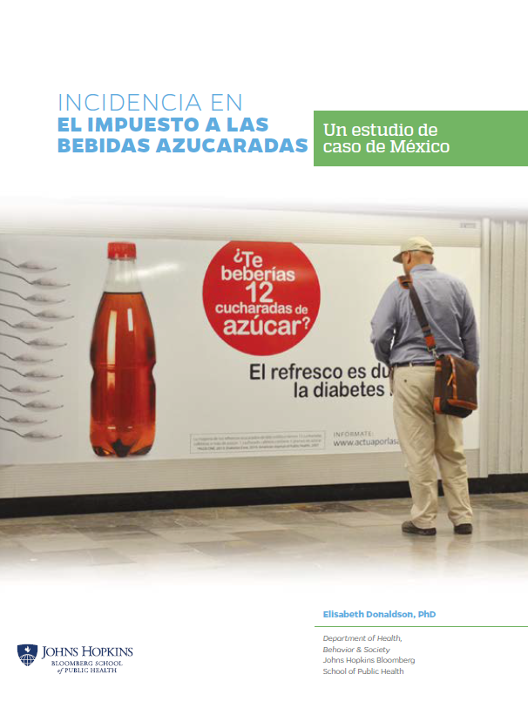

Slide 6
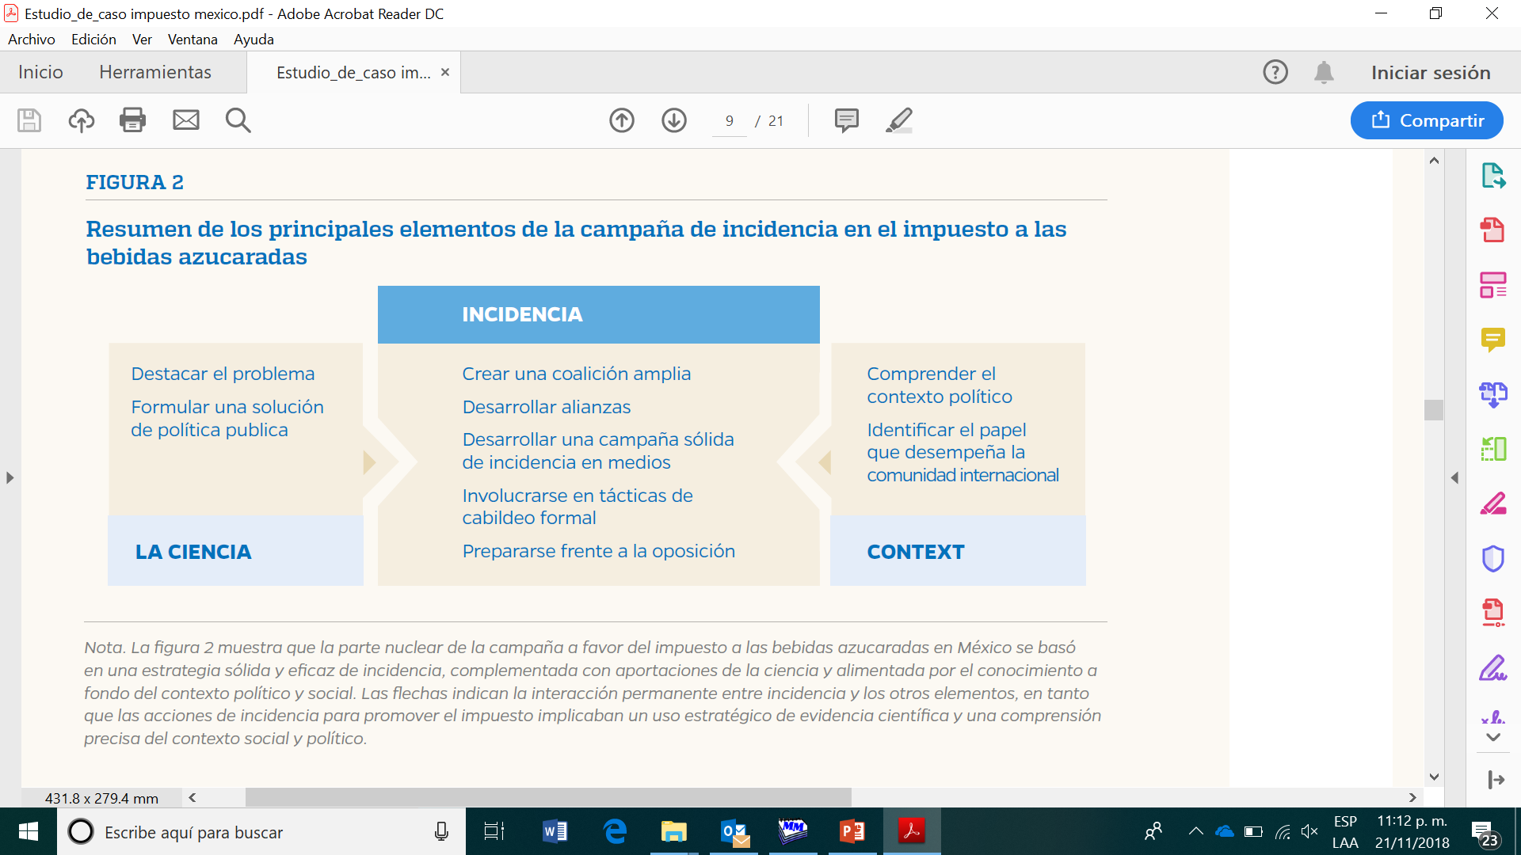

Slide 8
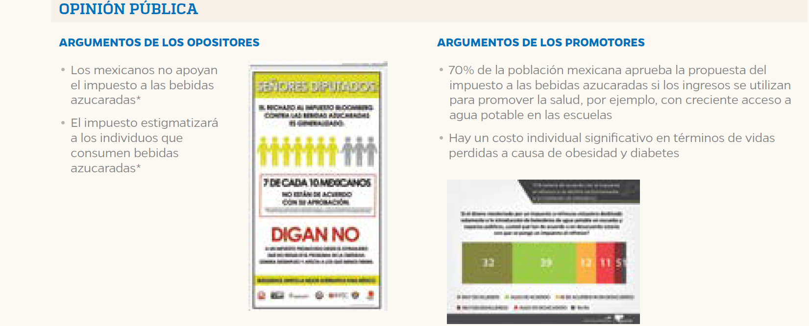

Slide 9
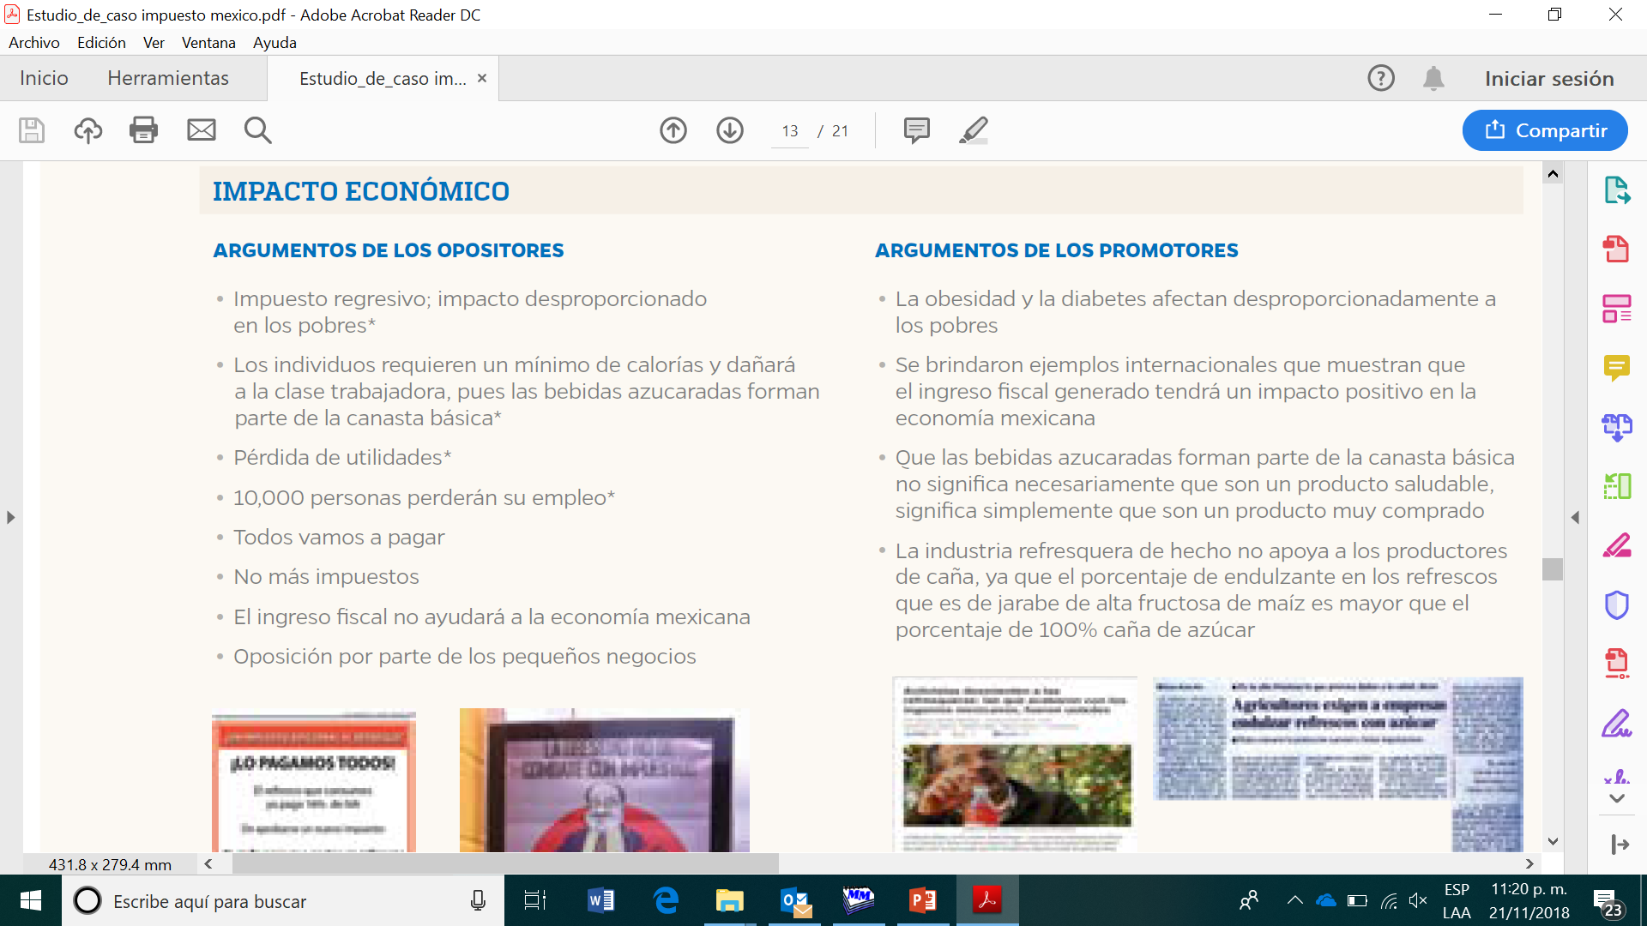

Slide 10
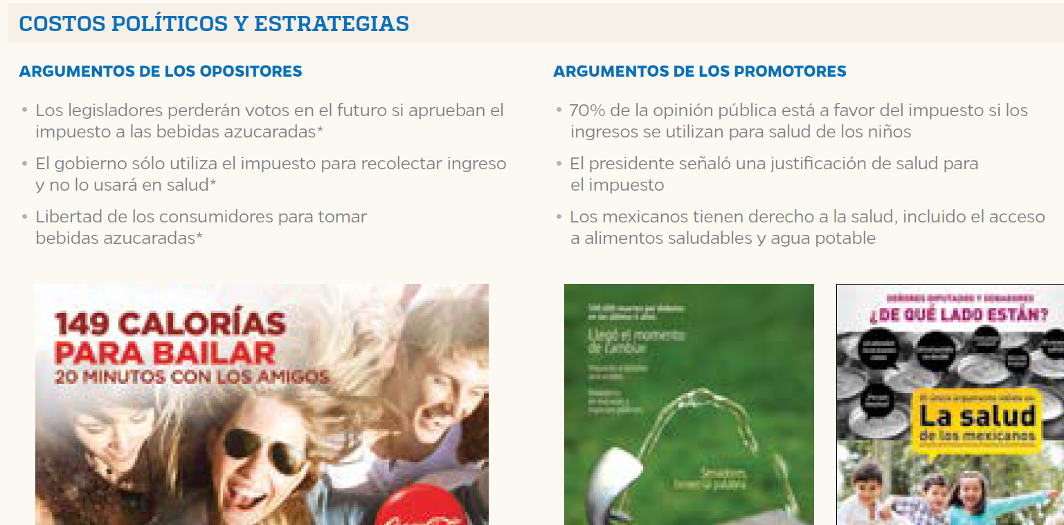

Slide 11
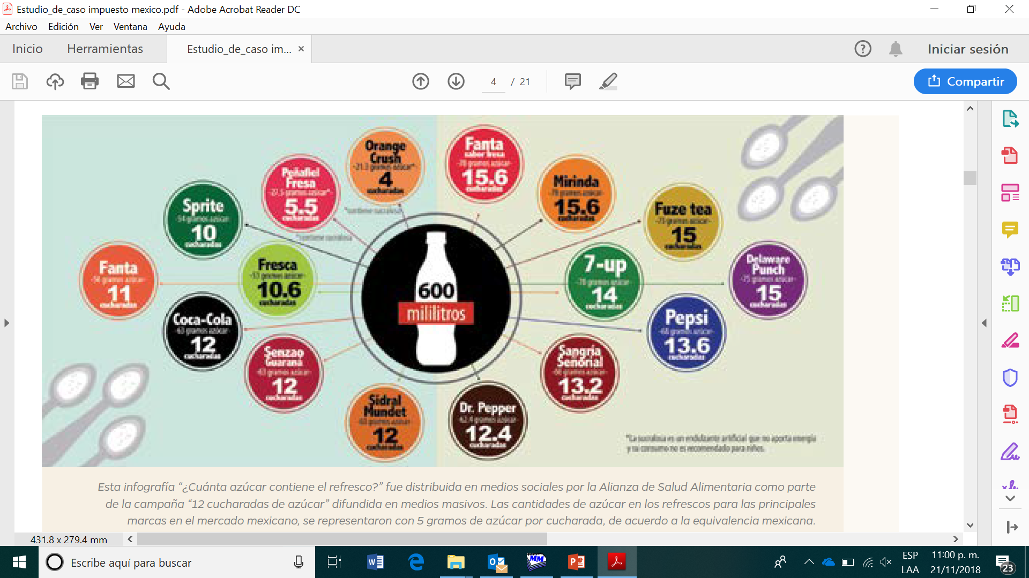

Slide 12
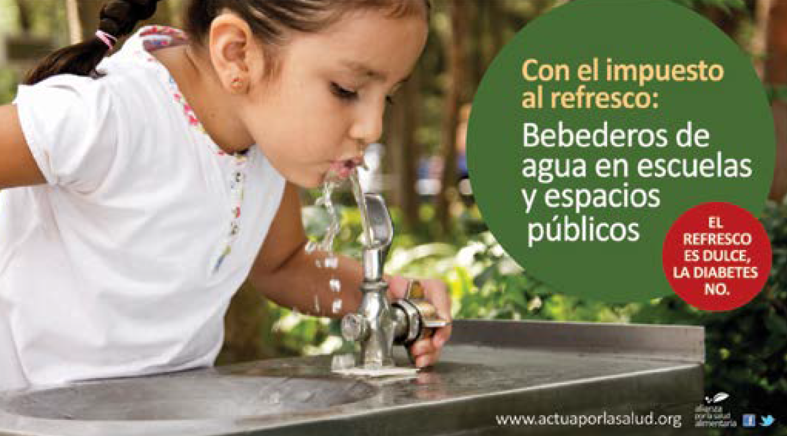

Slide 13

Arantxa Colchero

Slide 14
Fundamentos
Sobrepeso y obesidad: 70% en adultos, 33% en niños.
  24000 personas fallecen al año por consumo de bebidas azucaradas
Consumo de bebidas azucaradas: México fue el segundo mayor consumidor en 2014.
Azúcares añadidos: 12.5% de la ingesta total de energía (70% corresponde a bebidas).
Alimentos no básicos altos en grasa saturada y azúcares añadidos: 16% de la ingesta de kcal
2012 National Health and Nutrition Survey
IMCO, Kilos de mas, pesos de menos:Los costos de la obesidad en México. Hernandez-Avila M et al Salud Pública Méx 2013; Vol. 55(sup 2):129-136
Popkin, Barry M et al. Sweetening of the global diet, particularly beverages: patterns, trends, and policy responses. The Lancet Diabetes & Endocrinology , Volume 4 , Issue 2 , 174 - 186
López Olmedo N, Carriquiri A, Rodríguez S, Ramírez I, Espinoza J, Hernández L, Campirano F, Martínez B. Usual intake of energy macronutrients in the Mexican population. 2016. J Nutr; 146(9)
Sanchez-Pimienta TG, et al. Sugar-swetened beverages are the main sources of added sugar intake in the Mexican poulation. J Nutr. 2016; 146(9).
Aburto et al. Discretionary Foods Have a High Contribution and Fruit, Vegetables, and Legumes Have a Low Contribution to the Total Energy Intake of the Mexican Population. J Nutr. 2016 Sep 1;146(9).
Notes:
CUT

Slide 15
Impuesto a bebidas azucaradas
Impuesto especial de $1 peso por litro (~10% del precio antes del impuesto) a bebidas no alcohólicas con azúcares añadidos, desde enero de 2014.
No incluye jugos 100% naturales y bebidas endulzadas con edulcorantes no calóricos.
Impuesto pagado por el productor.
Se ajusta de acuerdo a la inflación acumulada, cuando ésta alcanza 10%.

Slide 16
Compras ml/capita/día
Compras esperadas
Compras observadas
1 2 3 4 5 6 7 8 9 10 11 12 13 14 15 16 17 18 19 20 21 22 23 24 25 26 27 28 29 30 31 32 33 34 35 36
2012
2013
2014
Mes/año

Slide 17
Cambios en las compras de bebidas con impuesto
En 2014, las compras de bebidas con impuesto se redujeron 6%.
En 2014-2015, la reducción se mantuvo:
Reducción promedio de -7.6%
-5.1 Litros/capita/año
Colchero MA, Popkin BM, Rivera JA, Ng SW. Beverage purchases from stores in Mexico under the excise tax on sugar sweetened beverages: observational study . BMJ 2015;352:h6704;
Colchero MA, Rivera J, Popkin B, Ng S. Mexico, Evidence of Sustained Consumer Response Two Years After Implementing A Sugar-Sweetened Beverage Tax. 2017. Health Affairs. 36(3)

Slide 18
Incremento en la compra de bebidas sin impuesto
Incremento promedio 2014-2015: 2.1%
+ 6.6 litros/capita/año
Colchero MA, Rivera J, Popkin B, Ng S. Mexico, Evidence of Sustained Consumer Response Two Years After Implementing A Sugar-Sweetened Beverage Tax. 2017. Health Affairs. 36(3)

Slide 19
Resultados: cambios en ventas nacionales
Ventas anuales (litros/cápita) bebidas azucaradas y agua (no ajustadas)
Fuente de datos: Encuesta Mensual de la Industria Manufacturera 2007-2015 (INEGI)
Colchero MA, Guerrero Lopez C, Molina M, Rivera J . Beverage sales in Mexico before and after implementation of a sugar sweetened beverages tax. 2016. PLoS ONE. 11(9).

Slide 20
Reducción en la compra de bebidas con impuesto por nivel socioeconómico
Hogares con menor NSE redujeron relativamente más su consumo.
Bajo
Medio
Alto
Colchero MA, Rivera J, Popkin B, Ng S. Mexico, Evidence of Sustained Consumer Response Two Years After Implementing A Sugar-Sweetened Beverage Tax. 2017. Health Affairs. 36(3)

Slide 21
Cambios en las compras de bebidas con impuesto: heterogeneidad
Información de Encuesta Nacional de Ingresos y Gastos: 2008, 2010, 2012, 2014.
Reducción en las compras de bebidas con impuesto: -6.3% en 2014
  Hogares de menores ingresos: -9%
  Hogares urbanos: -8%
  Hogares con niños y adolescentes: -10%
Colchero MA, Molina M. Guerrero López CM. After Mexico Implemented a Tax, Purchases of Sugar-Sweetened Beverages Decreased and of Water Increased: Difference by Place of Residence, Household Composition, and Income Level. Journal of Nutrition. 2017. Jun 14. pii: jn251892.

Slide 22
Cambios en compras de ANEDE (Nielsen)
Mayor efecto entre hogares con mayores compras de ANBDE: -13%
Promedio 2014: -5.1%
Promedio 2014-2015: -9.6%
Fuente de datos: Panel de 6,645 hogares de 53 ciudades de más de 50,000 habitantes
Batis C, Rivera JA, Popkin BM, Taillie LS. First evaluation of Mexico´s tax on nonessential energy-dense foods: an observational study. PLoS Med. 2016
Batis C, Rivera JA, Popkin BM, Taillie LS: submitted to Preventive Medicine Supplement CDC-NCD Health Economics

Slide 23
Empleo

Slide 24
Cambios en el empleo
Información: Encuestas mensuales por sector económico y Encuesta trimestral sobre ocupación y empleo.
  Industria alimentaria que produce alimentos y bebidas con impuesto (2007-2016)
  Establecimientos comerciales de alimentos y bebidas (2011-2015)
  Tasas de desempleo (2005-2016)

Slide 25
Miles de empleos en las industrias de alimentos y bebidas con impuesto en México
Industria de la bebidas azucaradas
Industria de los alimentos con impuesto

Slide 26
Miles de empleos en establecimiento comerciales de alimentos y bebidas, EMEC

Slide 27
Tasa de desempleo a nivel nacional, ENOE

Slide 28
Recaudación

Slide 29
Recaudación
Recaudación acumulada 2014-2017: 5,448 millones de USD.
Estos ingresos públicos no pueden ser etiquetados para financiar la prevención y el tratamiento de enfermedades crónicas.

Slide 30
Impacto en salud

Slide 31
Potenciales efectos en salud:
modelos matemáticos predicen reducciones entre 86,000 a 189,000 casos diabetes en 10 años por el impuesto a BA
Sanchez, et al. Projected impact of Mexico´s sugar sweetened beverage tax policy on diabetes. Plos Med 2016
Barrientos et al. Expected population weight and diabetes impact of the 1 peso per liter tax to SSB-PLoS One. 2017

Slide 32
Conclusiones

Slide 33
Conclusiones
Resultados sostenibles y crecientes: reducción en 2015 mayor que en 2014 (a pesar de ser impuestos modestos y no ajustado a inflación)
Mayor reducción en hogares de menor nivel socioeconómico, para quienes los costos de servicios de salud representan una mayor carga
No hay evidencia de reducción en empleo
Sanchez, et al. Projected impact of Mexico´s sugar sweetened beverage tax policy on diabetes. Plos Med 2016
Barrientos et al. Expected population weight and diabetes impact of the 1 peso per liter tax to SSB-PLoS One. 2017
Guerrero et al. Employment changes associated with the introduction of taxes on sugar-sweetened beverages and nonessential energy-dense food in Mexico, 2017. Preventive Medicine.

Slide 34
Recomendaciones
El impuesto a bebidas azucaradas y ANEDE en México podrían mejorar con algunas acciones:
  Ajuste anual por inflación
  Ajustar por crecimiento económico para reducir su asequibilidad
  Aumentar el impuesto entre 20-30%, para obtener mayores beneficios
  Asegurar recursos públicos para proveer agua potable, prevención y atención de enfermedades crónicas

Slide 35
